Slide 1
ENMR – Mo i Rana lufthavn, Fagerlia
10. mai 2023 – Informasjonsmøte for naboer

Slide 2
Agenda
Introduksjon
Presentasjon av AF Gruppen
Arbeider mai til september 2023
Spørsmål
Varighet : 18.00 – 19.00

Slide 3
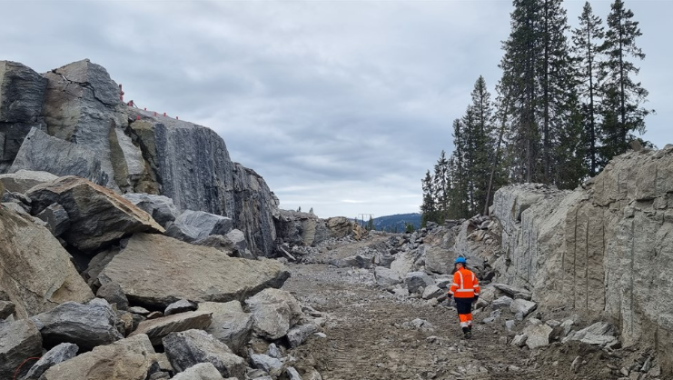
Hvor finner du informasjon?
Prosjektets nettsider:
https://avinor.no/ny-flyplass-mo-i-rana/

Slide 4
Introduksjon
Presentasjon av Avinor og AF Gruppen
Nabomøtets formål
  Presentere arbeider som er planlagt fra mai til september 2023
Spørsmål og svar
  Spørsmål relatert til enkelteiendommer, og enkeltpersoner, kan ikke besvares i plenum.
  Spørsmål stiles til Avinor på:
  https://avinor.no/ny-flyplass-mo-i-rana/kontaktinformasjon/
  Kontaktperson i Avinor: Hedda Hiller

Slide 5
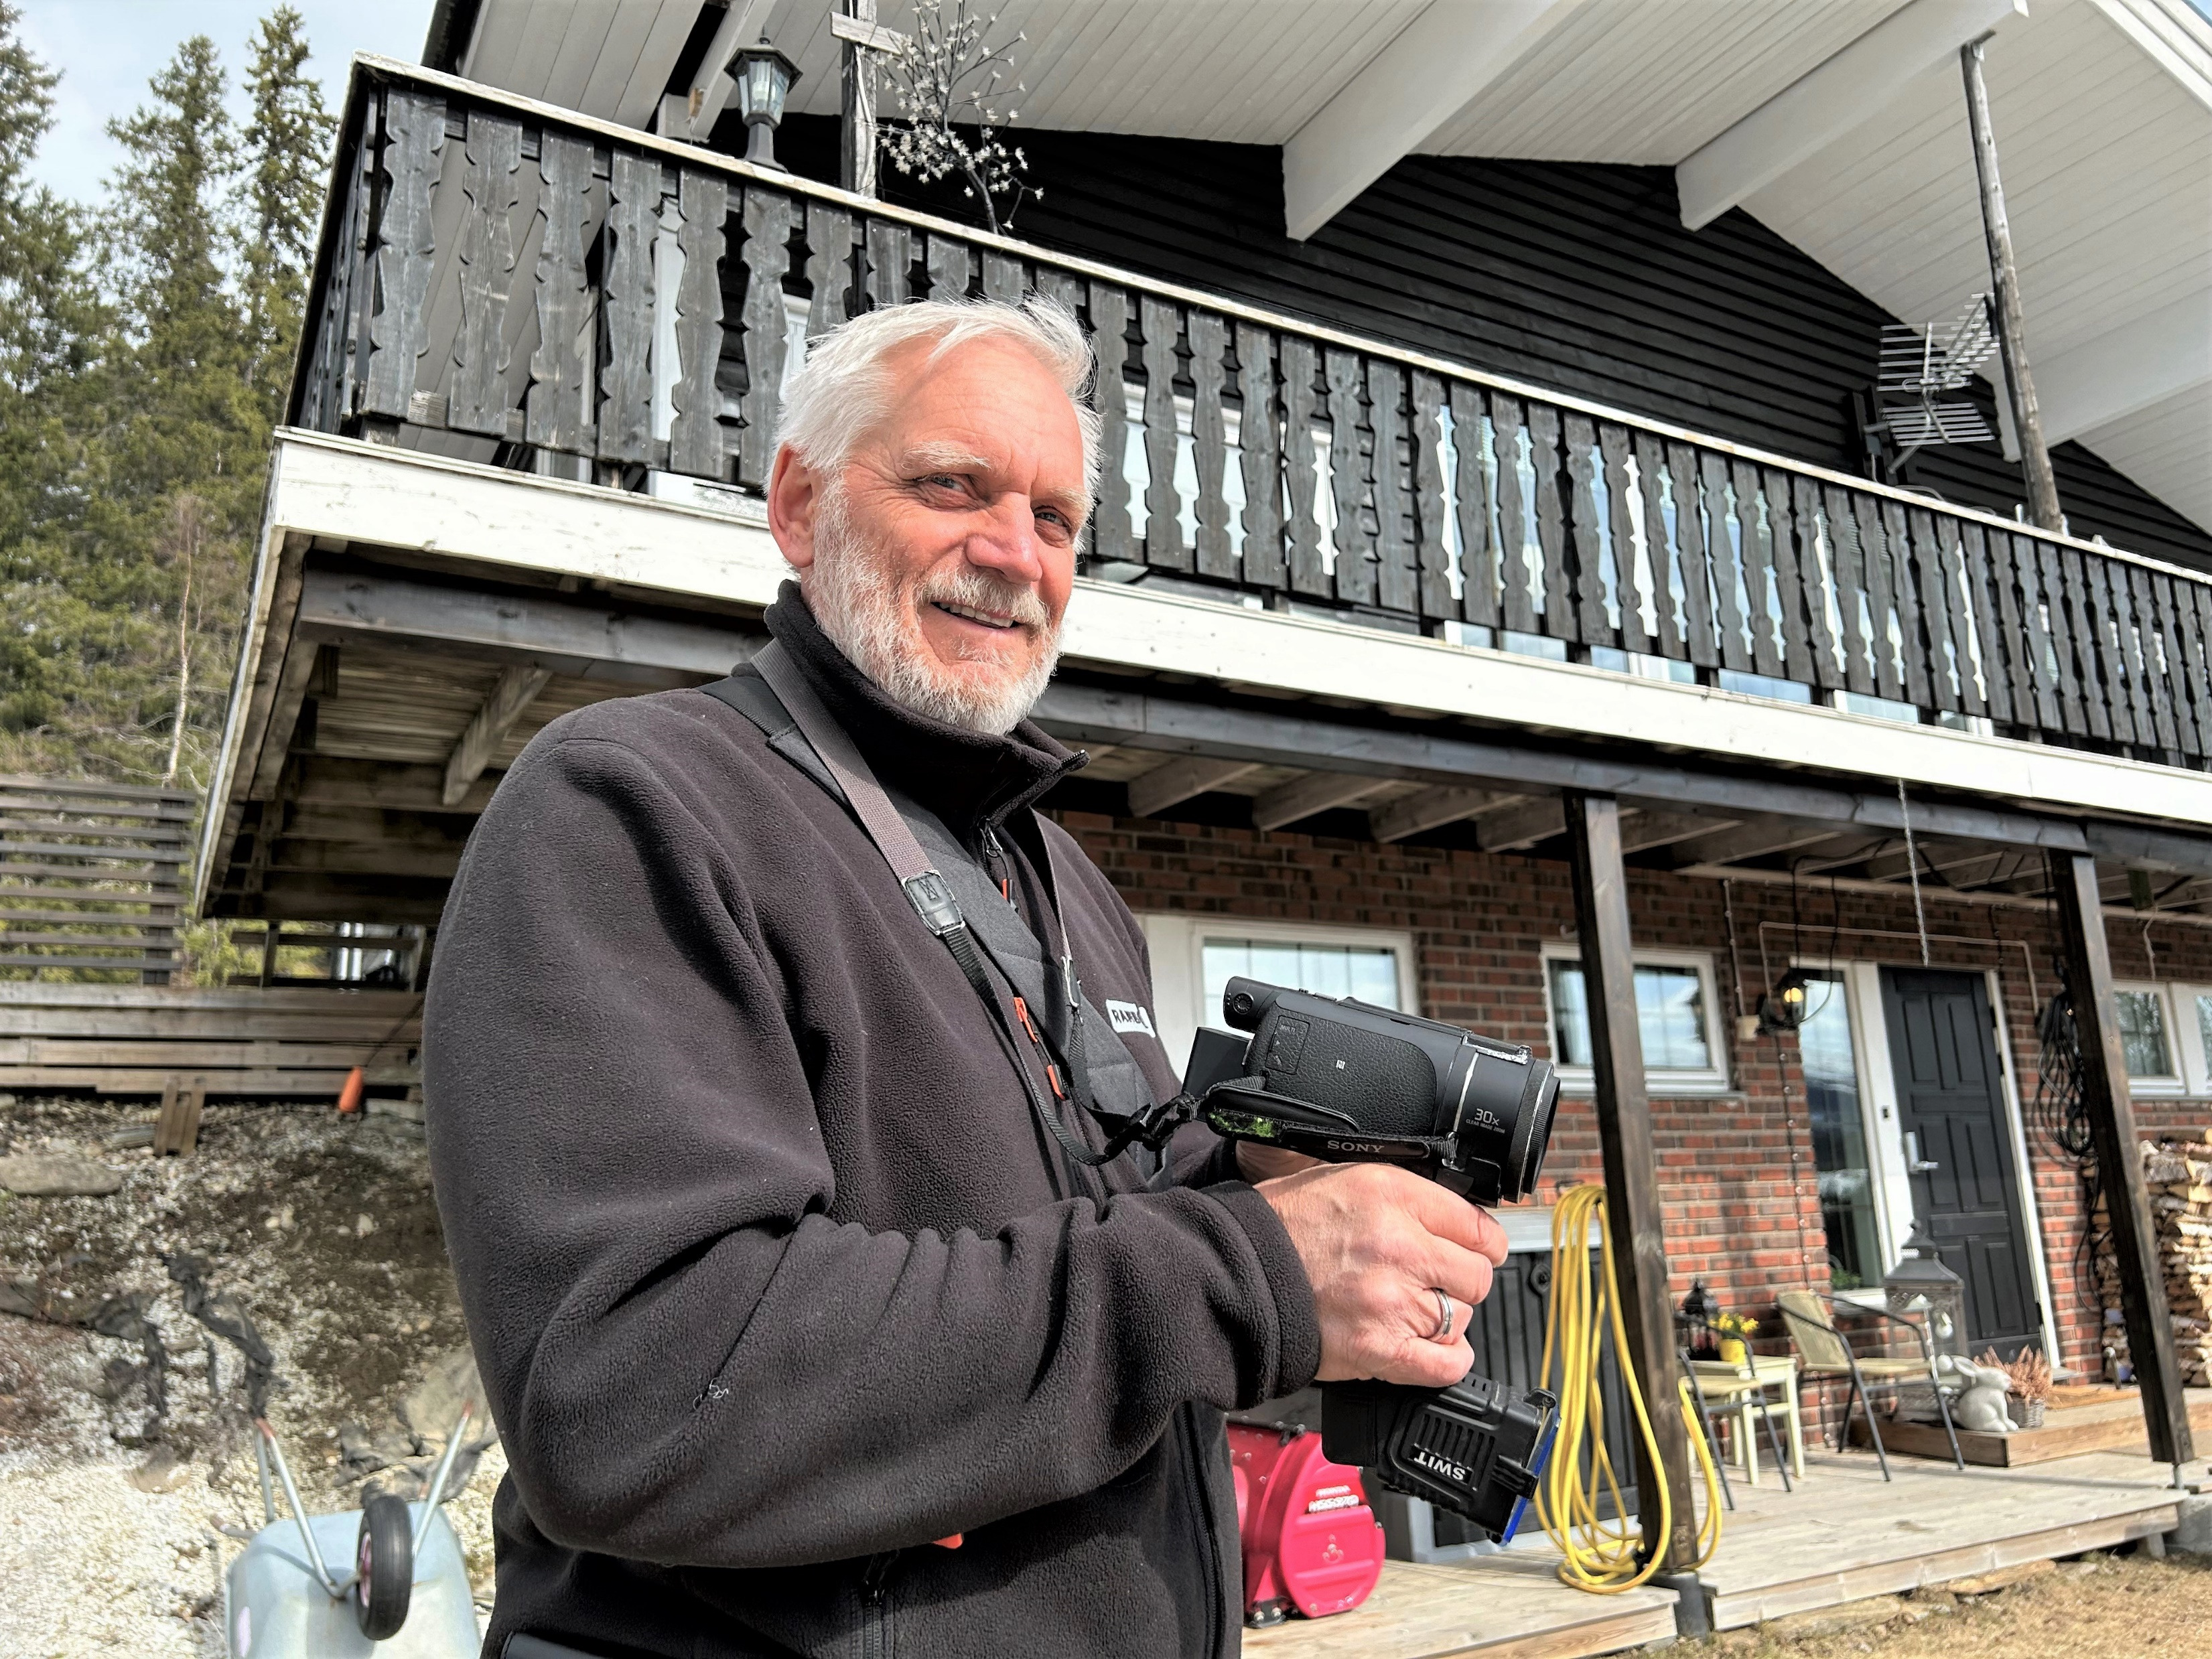
Videobesiktigelse utføres av Rambøll
I uke 17 startet Rambøll jobben med å gjennomføre videobesiktigelse av de nærmeste eiendommene ved Ny lufthavn Mo i Rana.
Vi anbefaler våre naboer å ta i mot dette tilbudet, da det i stor grad vil sikre at det ikke oppstår uoverensstemmelser om hvordan situasjonen var før bygge- og anleggsarbeidet ble igangsatt.
Om det oppstår skader, ta kontakt med ditt forsikringsselskap.

Slide 6
Kartlegging av drikkevannsbrønner
Avinor/Rambøll starter kartlegging av brønner i kommende uker.
I første omgang sendes brev til naboer med et spørreskjema for informasjonsinnhenting. Brevet sendes til naboer i et forholdsvis bredt omfang. Basert på informasjonsinnhentingen besluttes det hvilke brønner det skal utføres vannprøvetaking på.
Det oppfordres til å ta seg tid til å svare ut spørreskjemaet som vil komme per post da dette er viktig informasjon for en videre kartlegging av drikkevannsbrønner i området til Ny lufthavn Mo i Rana.
Skjema kan også leveres i postkasse ved hovedinngangen til Samspillsriggen, Svenskveien 387.

Slide 7
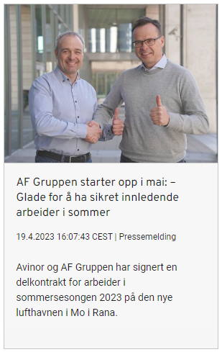
AF Gruppen
Avinor inngikk 30. mars en avtale med AF Gruppen
om oppstart av første del av hovedjobben
på ny lufthavn Mo i Rana i Fagerlia.
Avtalen sikrer fremdrift i prosjektet og medfører at
AF gruppen vil starte anleggsarbeider i slutten av
mai måned.

Slide 8
AF Gruppen, oppstart i Fagerlia
  Hvem er AF Gruppen Norge AS og AF Anlegg?
  Områdeinndeling for kommunikasjon og stedsangivelse
  Planlagt fremdrift, visuell fremstilling
  Arbeidstider
  Sprengningsarbeider
  Støv, støy, sikring av området
  Overflatevann, overvåkning

Slide 9

Visjon
Vi rydder fra fortiden
og bygger for fremtiden
Forretningsidé
Skape verdier og muligheter
gjennom prosjektvirksomhet
med en kompromissløs holdning
til sikkerhet og etikk

Slide 10
Om AF Gruppen
Resultat (2022)
H1-verdi
Etablert i 1985 og er i dag et ledende entreprenør- og industrikonsern med virksomhet innen anlegg, bygg, eiendom, energi og miljø, samt offshore.
31 205
Omsetning (MNOK)
1 409
4,5 %
Driftsresultat (MNOK)*
Driftsmargin
Kursutvikling (AFG) siste 10 år
Geografi
Medarbeidere (Q4 – 2022)
*Foreløpig resultat

Slide 11
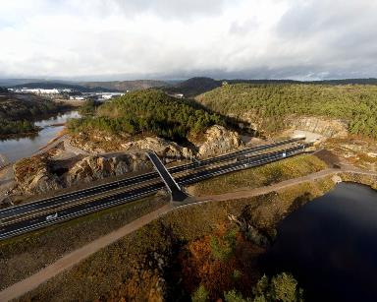
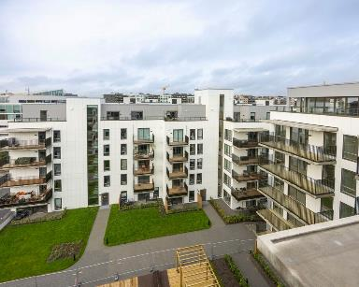
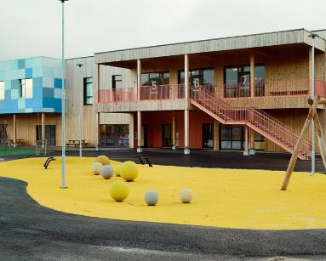
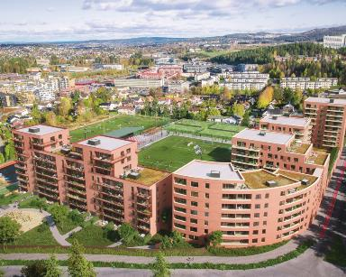
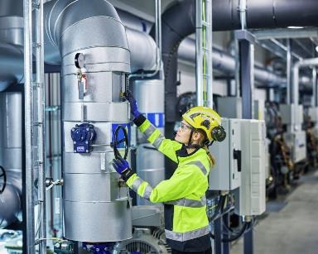
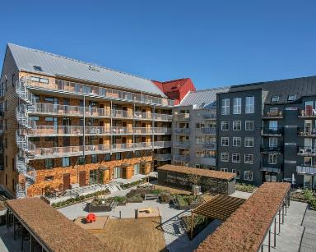
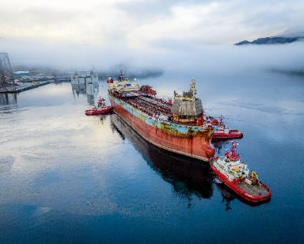
Våre virksomhetsområder
Dette er AF Gruppen
Et prosjektbasert entreprenør- og industrikonsern med følgende virksomhetsområder
Anlegg
Bygg
Betonmast (bygg)
Eiendom
Energi & Miljø
Sverige (bygg, anlegg og miljø)
Offshore

Slide 12
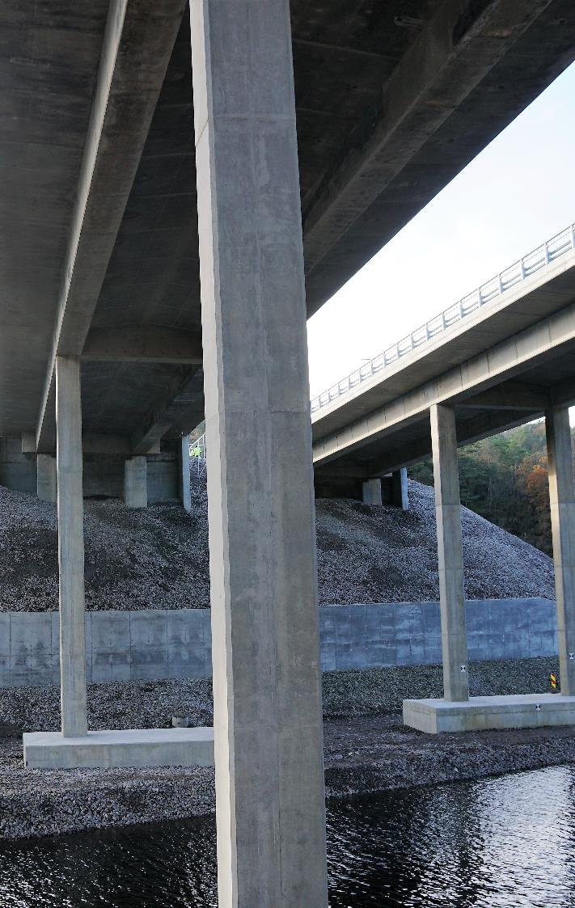
Anleggsvirksomhet i Norge og Sverige
AF Anlegg
Omsetning
Vår virksomhet
Medarbeidere
AF Anlegg
  Egenregi
  JR Anlegg
  AF Anläggning AB
  JV AF Ghella ANS
4 000-6 000 MNOK
Tjenester
Vegbygging
Bane, havn, flyplass
Nybygg og oppgradering av tunneler og berghaller
Fundamentering
Kraft og energi
Landanlegg for olje- og gassindustrien
Plasstøpte råbygg og konstruksjoner
Geografisk
tilstedeværelse

Slide 13
ENMR – Mo i Rana lufthavn, Fagerlia
Hovedtrekk i planlagt fremdrift for utbygging:
  Oppstart mai 2023. Gradvis ressursøkning.
  Sommersesonger er svært viktige for gjennomføringen. En del arbeider kan ikke gjøres på vinteren.
  Ferieavvikling
    Planlegger 2-3 uker sommerferie. Men kan bli noe drift hele sommeren
    Ingen drift i helligdager i jul- og påske.
    Noen helligdager vil det bli søkt om å jobbe.
    Det legges opp til søndagsarbeid for å få godkjente effektive arbeidstidsordninger.

Slide 14
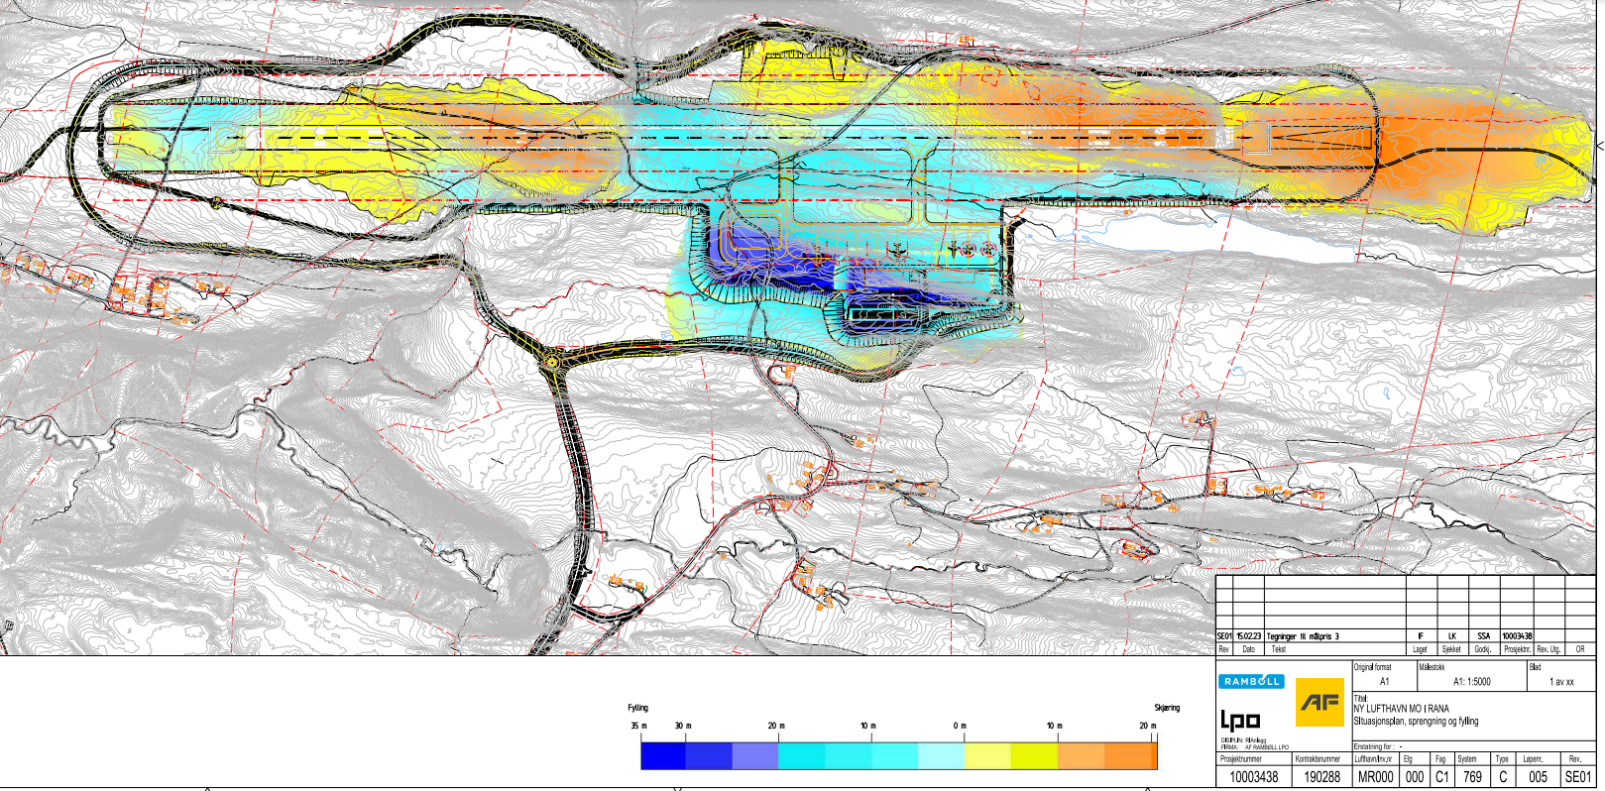
ENMR – Mo i Rana lufthavn, Fagerlia
Sprengningsområde (Orange og gult)
Fyllingsområde (blått)

Slide 15
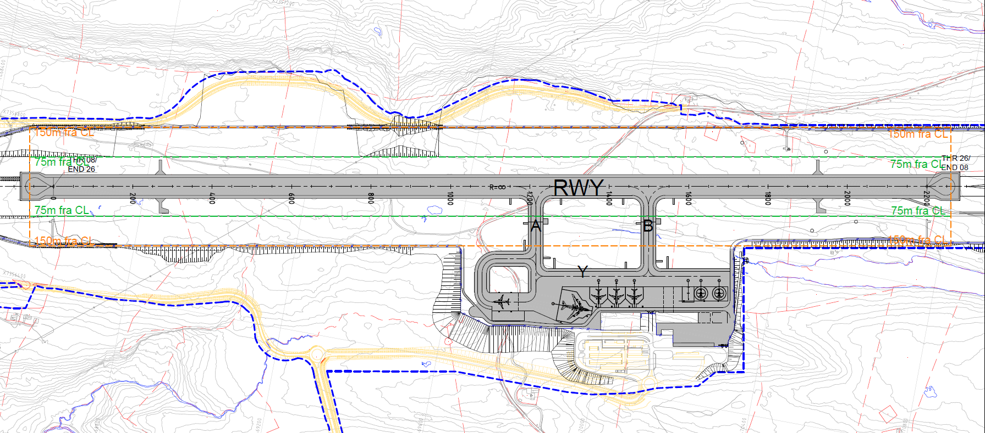
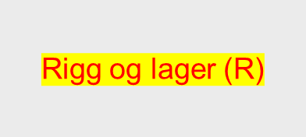
Faseinndeling pr. område Utomhus (U) (eks. U4 Bygg)
Ny lufthavn i Mo i Rana
Område vest (V)
Område midt (M)
Område øst (Ø)
Område Apron (A)
Område U4 Bygg (B)
Område tilkomstveger (T)
Område parkering (P)

Slide 16
ENMR – Mo i Rana lufthavn, Fagerlia
Planlagte oppstartsaktiviteter sommeren 2023
  Oppgaver som er ansett som nødvendige å gjennomføre i sommer for å tilrettelegge for videre utbygging av lufthavnen.

Slide 17
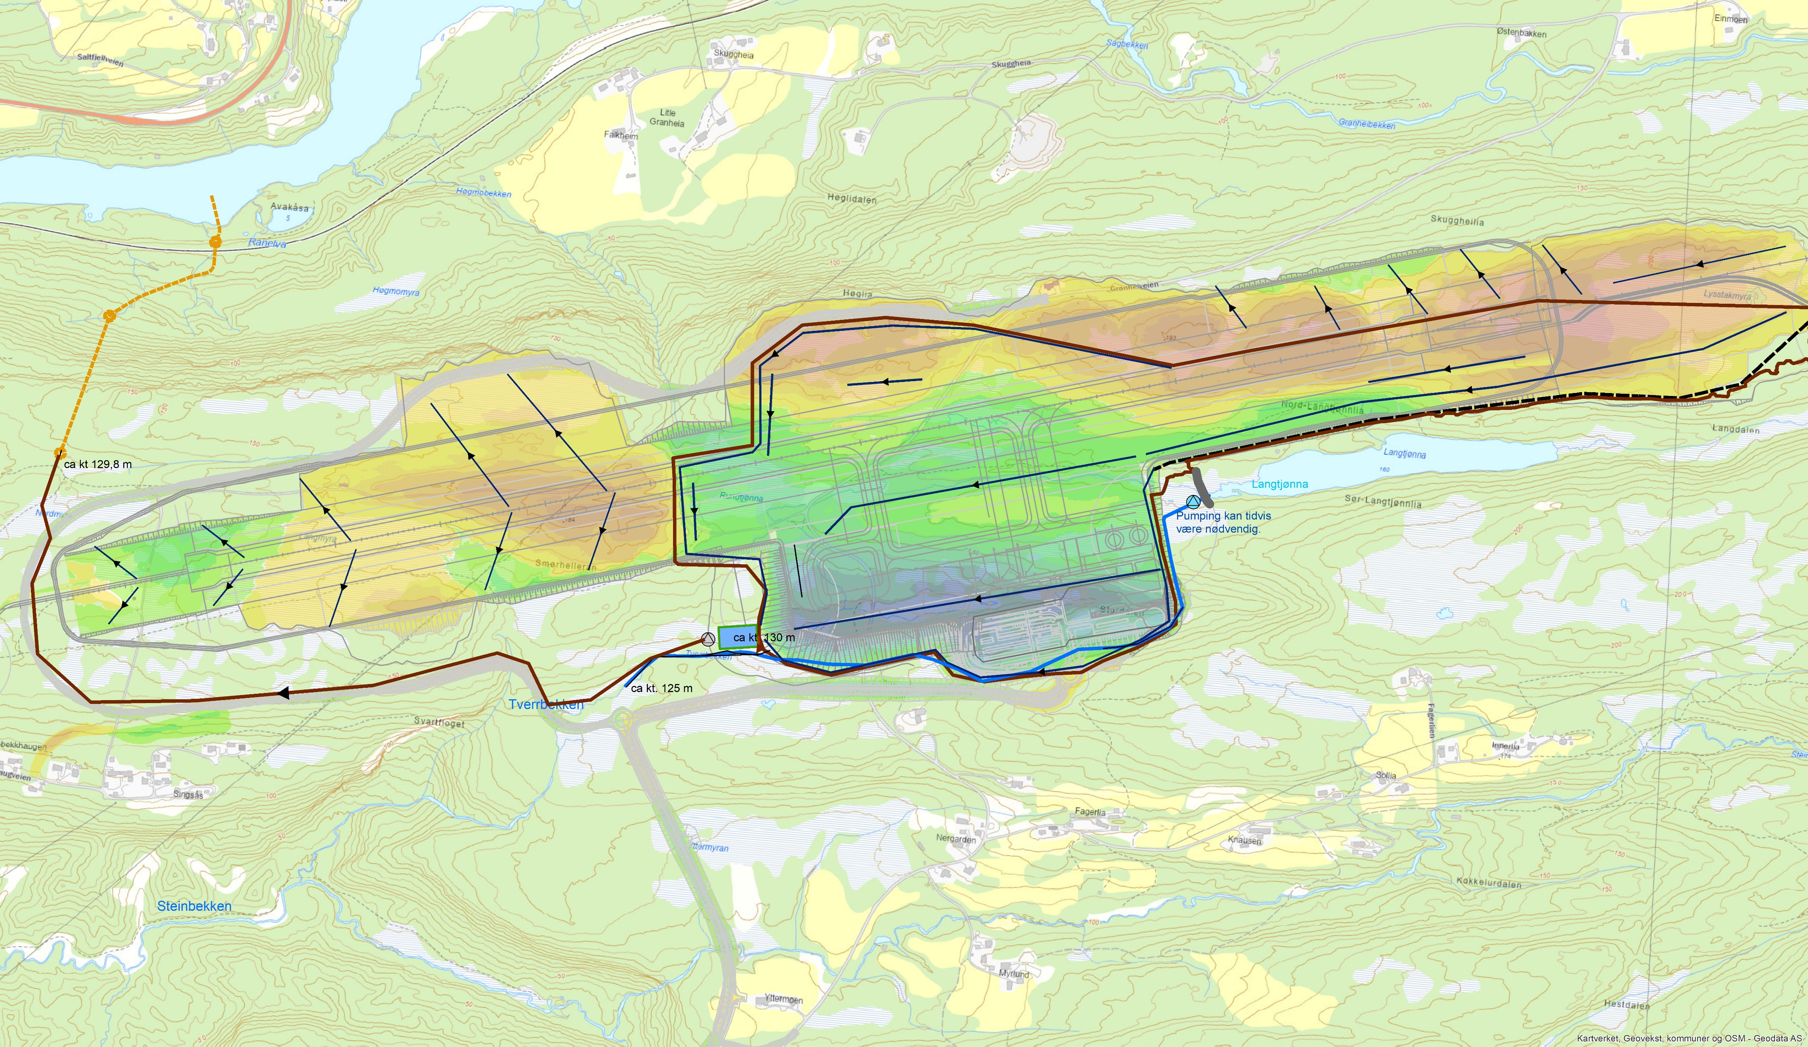
Oppsummering av aktiviteter sommeren 2023
Strømledning legges om våren 23
Fjerning
vegetasjon
Etablering og drift pumpeledning utslipp Ranaelva
Uttak stein
Fylling vegetasjon og løsmasser
Fylling vegetasjon, myr og løsmasser
Avskjærende grøft
Uttak stein
Fjerning vegetasjon, myr og løsmasser
2
Fjerning vegetasjon, myr og løsmasser
Fylling vegetasjon og løsmasser
Fylling vegetasjon, myr og løsmasser
Fylling stein
1
4
Fylling vegetasjon og løsmasser
Rense-anlegg
3
Rigg
Etablering og drift selvfall/pumpeledning

Slide 18
ENMR – Mo i Rana lufthavn, Fagerlia
Informasjon om planlagt gjennomføring
  Arbeidstider
    Jobber i hovedsak 15-13 rotasjon. Skiftbytte tirsdag og onsdag
    Arbeidstid fra 07:00-19:30. Søndag 08-16.
  Sprengningsarbeider
    Både store og små salver. Evakuering kan bli nødvendig
    Sikkerhetsavstand vurderes i hvert tilfelle. Kan være opp mot 600 meter
    Informasjon om sprengning tilbys varslet per sms.

Slide 19
ENMR – Mo i Rana lufthavn, Fagerlia
Informasjon om planlagt gjennomføring
  Støv, støy, sikring av området
    Løpende vanning for begrensing av støv
    Sikring av området vurderes spesielt. Utføres på turveger og risikoutsatte steder. Behovsprøvd skilting

Slide 20
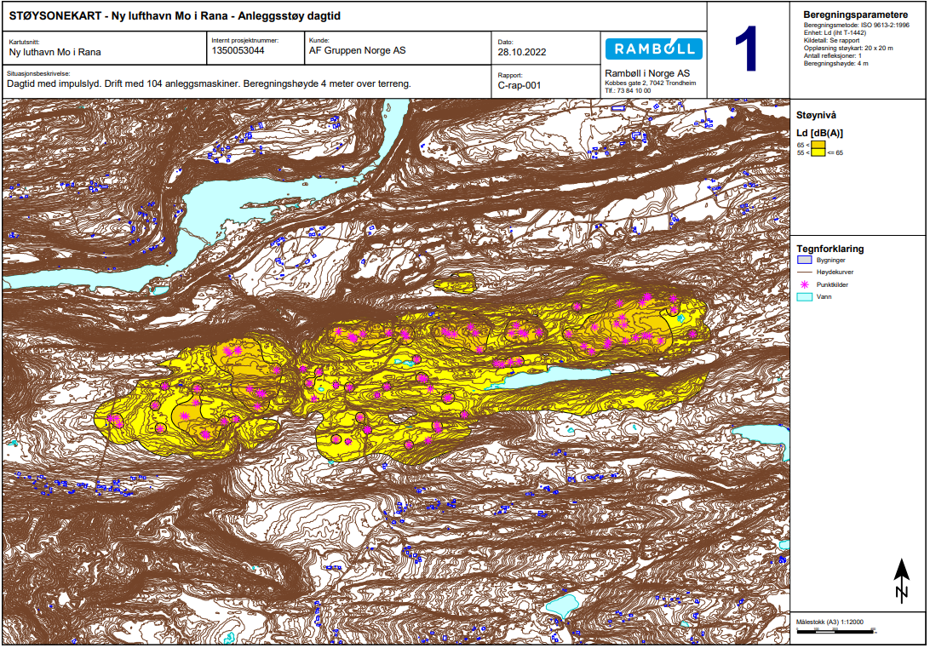
ENMR – Mo i Rana lufthavn, Fagerlia
Støyberegning basert på utførelse med 104 maskiner i drift samtidig. Blir ikke så mange i sommer.
Med dagens terreng forventes ikke avvik til støyforskrift.
Anlegget vil endre seg løpende og kan påvirke opplevelsen av støy.

Slide 21
Hvordan jobber AF med miljø?
Prosjektets miljøoppfølgingsplan
Nærmiljø og friluftsliv
Støy og rystelser
Naturmangfold
Energiforbruk og klimagassutslipp
Kulturarv
Avfallshåndtering
Forurensning/utslipp
  Grunn, luft, vann

Slide 22
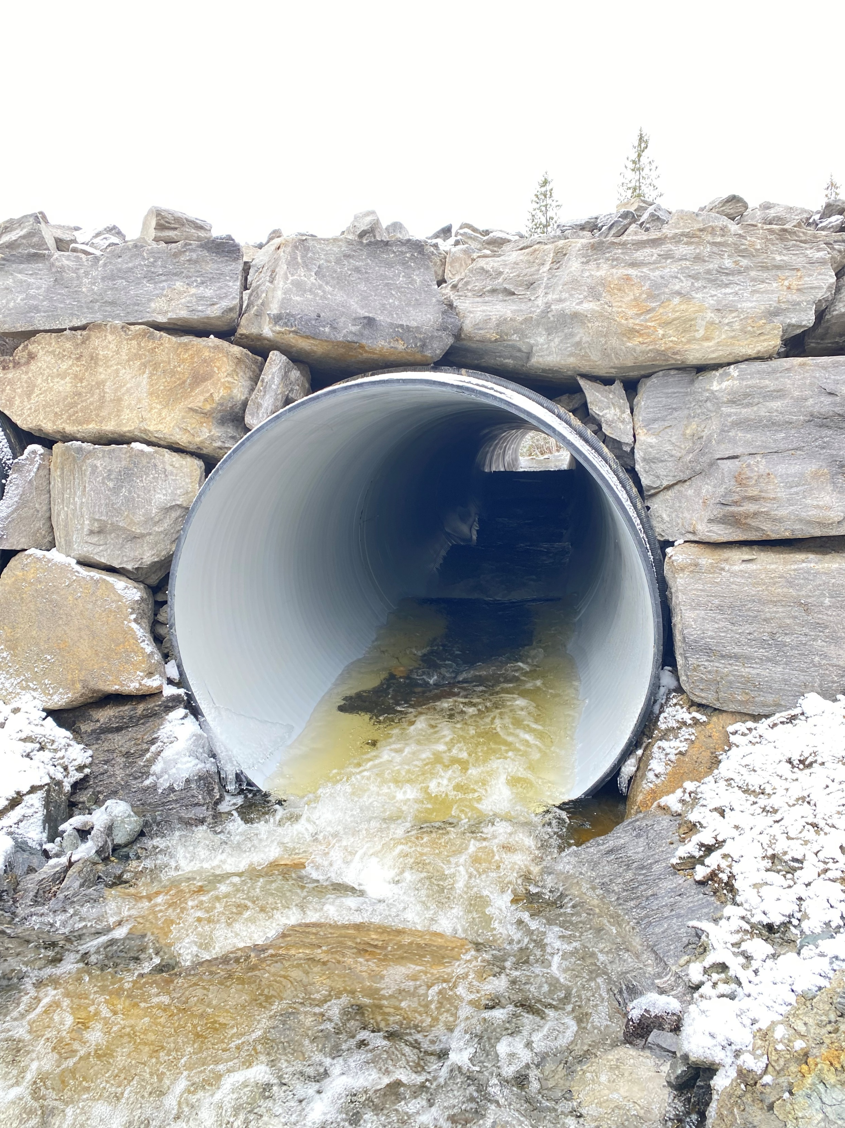
Vannhåndtering
Forurensning knyttet til sprengsteinsmasser, inngrep i uberørt terreng og myrområder.
  Partikkelspredning
Overvann som har vært i kontakt med eksponerte anleggsområder, riggområder og massedeponier skal samles opp og behandles før utslipp til resipienter.
I utslippstillatelsen for midlertidig anleggsfase er det gitt grenseverdier for utslipp av anleggsvann.

Slide 23
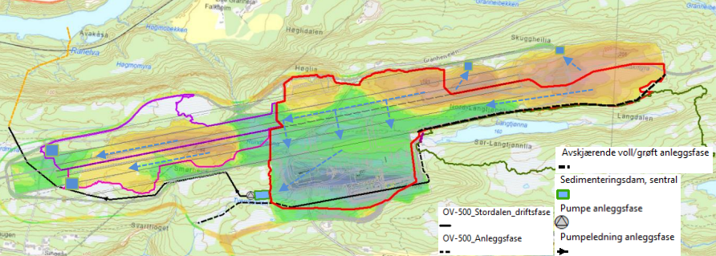

Løsninger i anleggsfase
Høgmobekken
Ranelva
Langtjønna
Tverrbekken
Steinbekken

Slide 24
Miljøovervåkning vann
  Overflatevann
  Kvartalsvise prøver
  Kontinuerlig overvåkning
  Ukentlige stikkprøver
  Prøver av bunnfauna og begroingsalger analyseres både med tanke på eutrofi, forsuring samt generell påvirkning.
Drikkevann- og grunnvannsovervåkning
PAH16,
tungmetaller (As, Pb, Cd, Cu, Cr, Hg, Ni, Zn, Fe, Mn), Al,
fargetall, TOC,
konduktivitet, turbiditet,
pH, alkalinitet, temperatur,
SO₄, NO₃, NH₄, PO₄,
tot-P, tot-N, Ca, K, Mg, Cl

